Slide 1

Arduino Starterscursus
Freek Pols

Slide 2
Technisch Ontwerpen
Technische automatisering
Profielwerkstuk
Onderzoeken met meet- en regelsystemen
Elektriciteit
Practicum materiaal

Slide 3
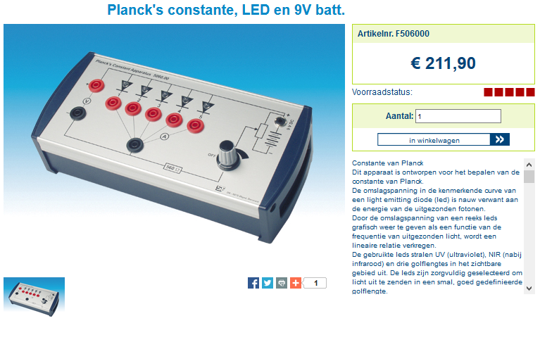
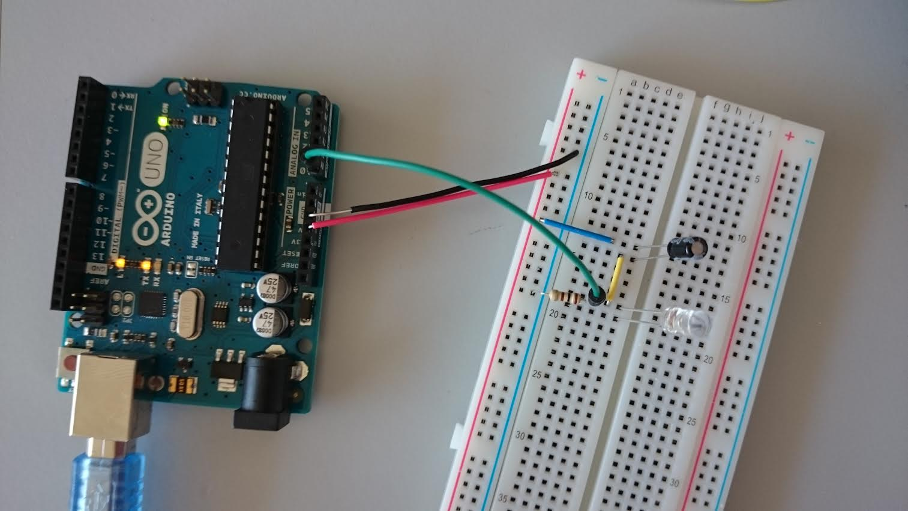
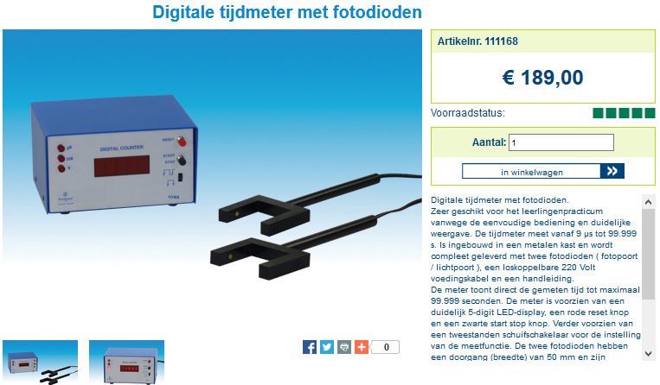
€20,-
LCD 5
Arduino 10
Fotodiode 2
Breadboard 2
----------------------------------------------
€19,-

Slide 4
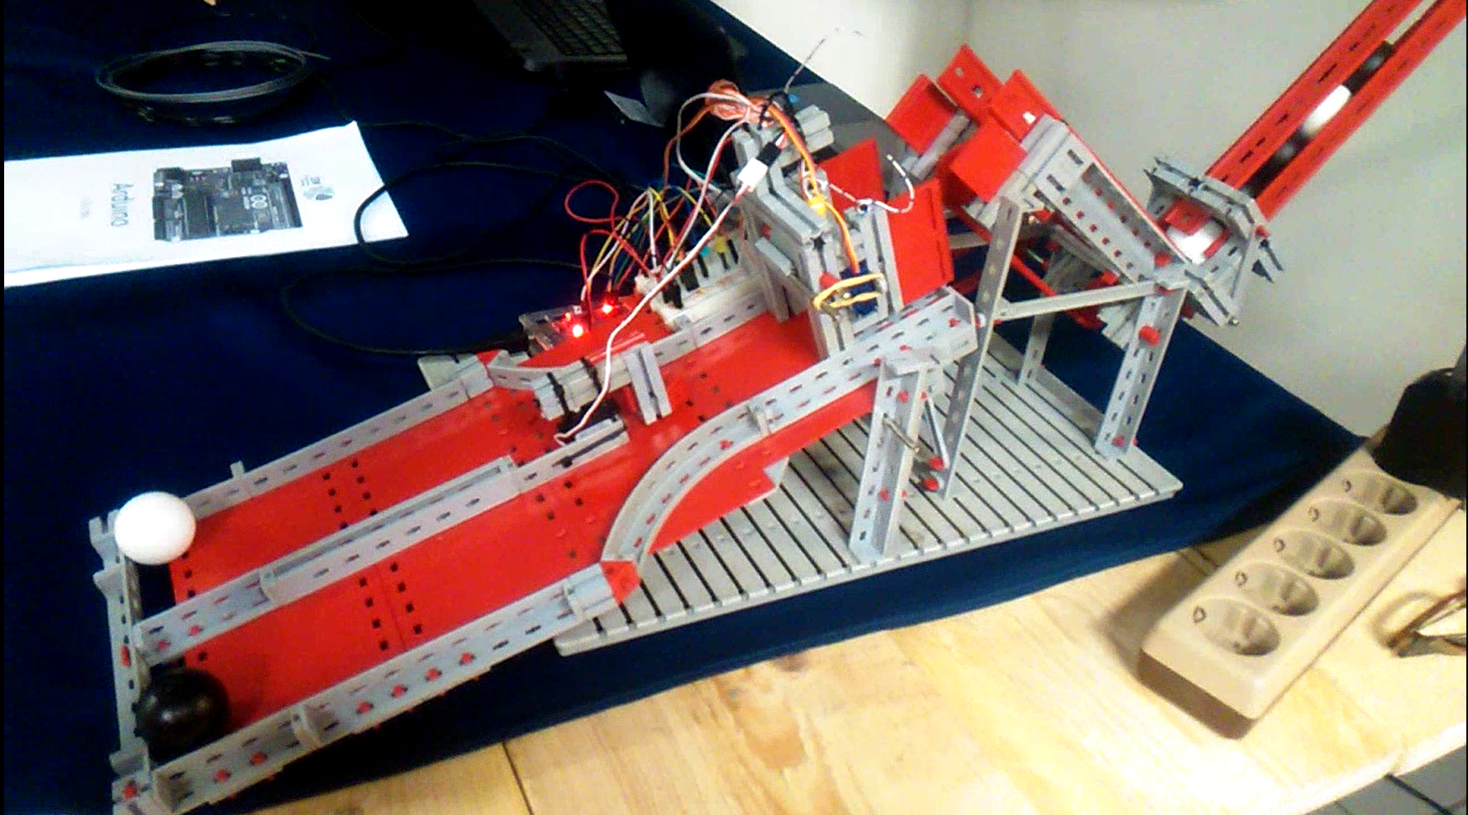

Slide 5
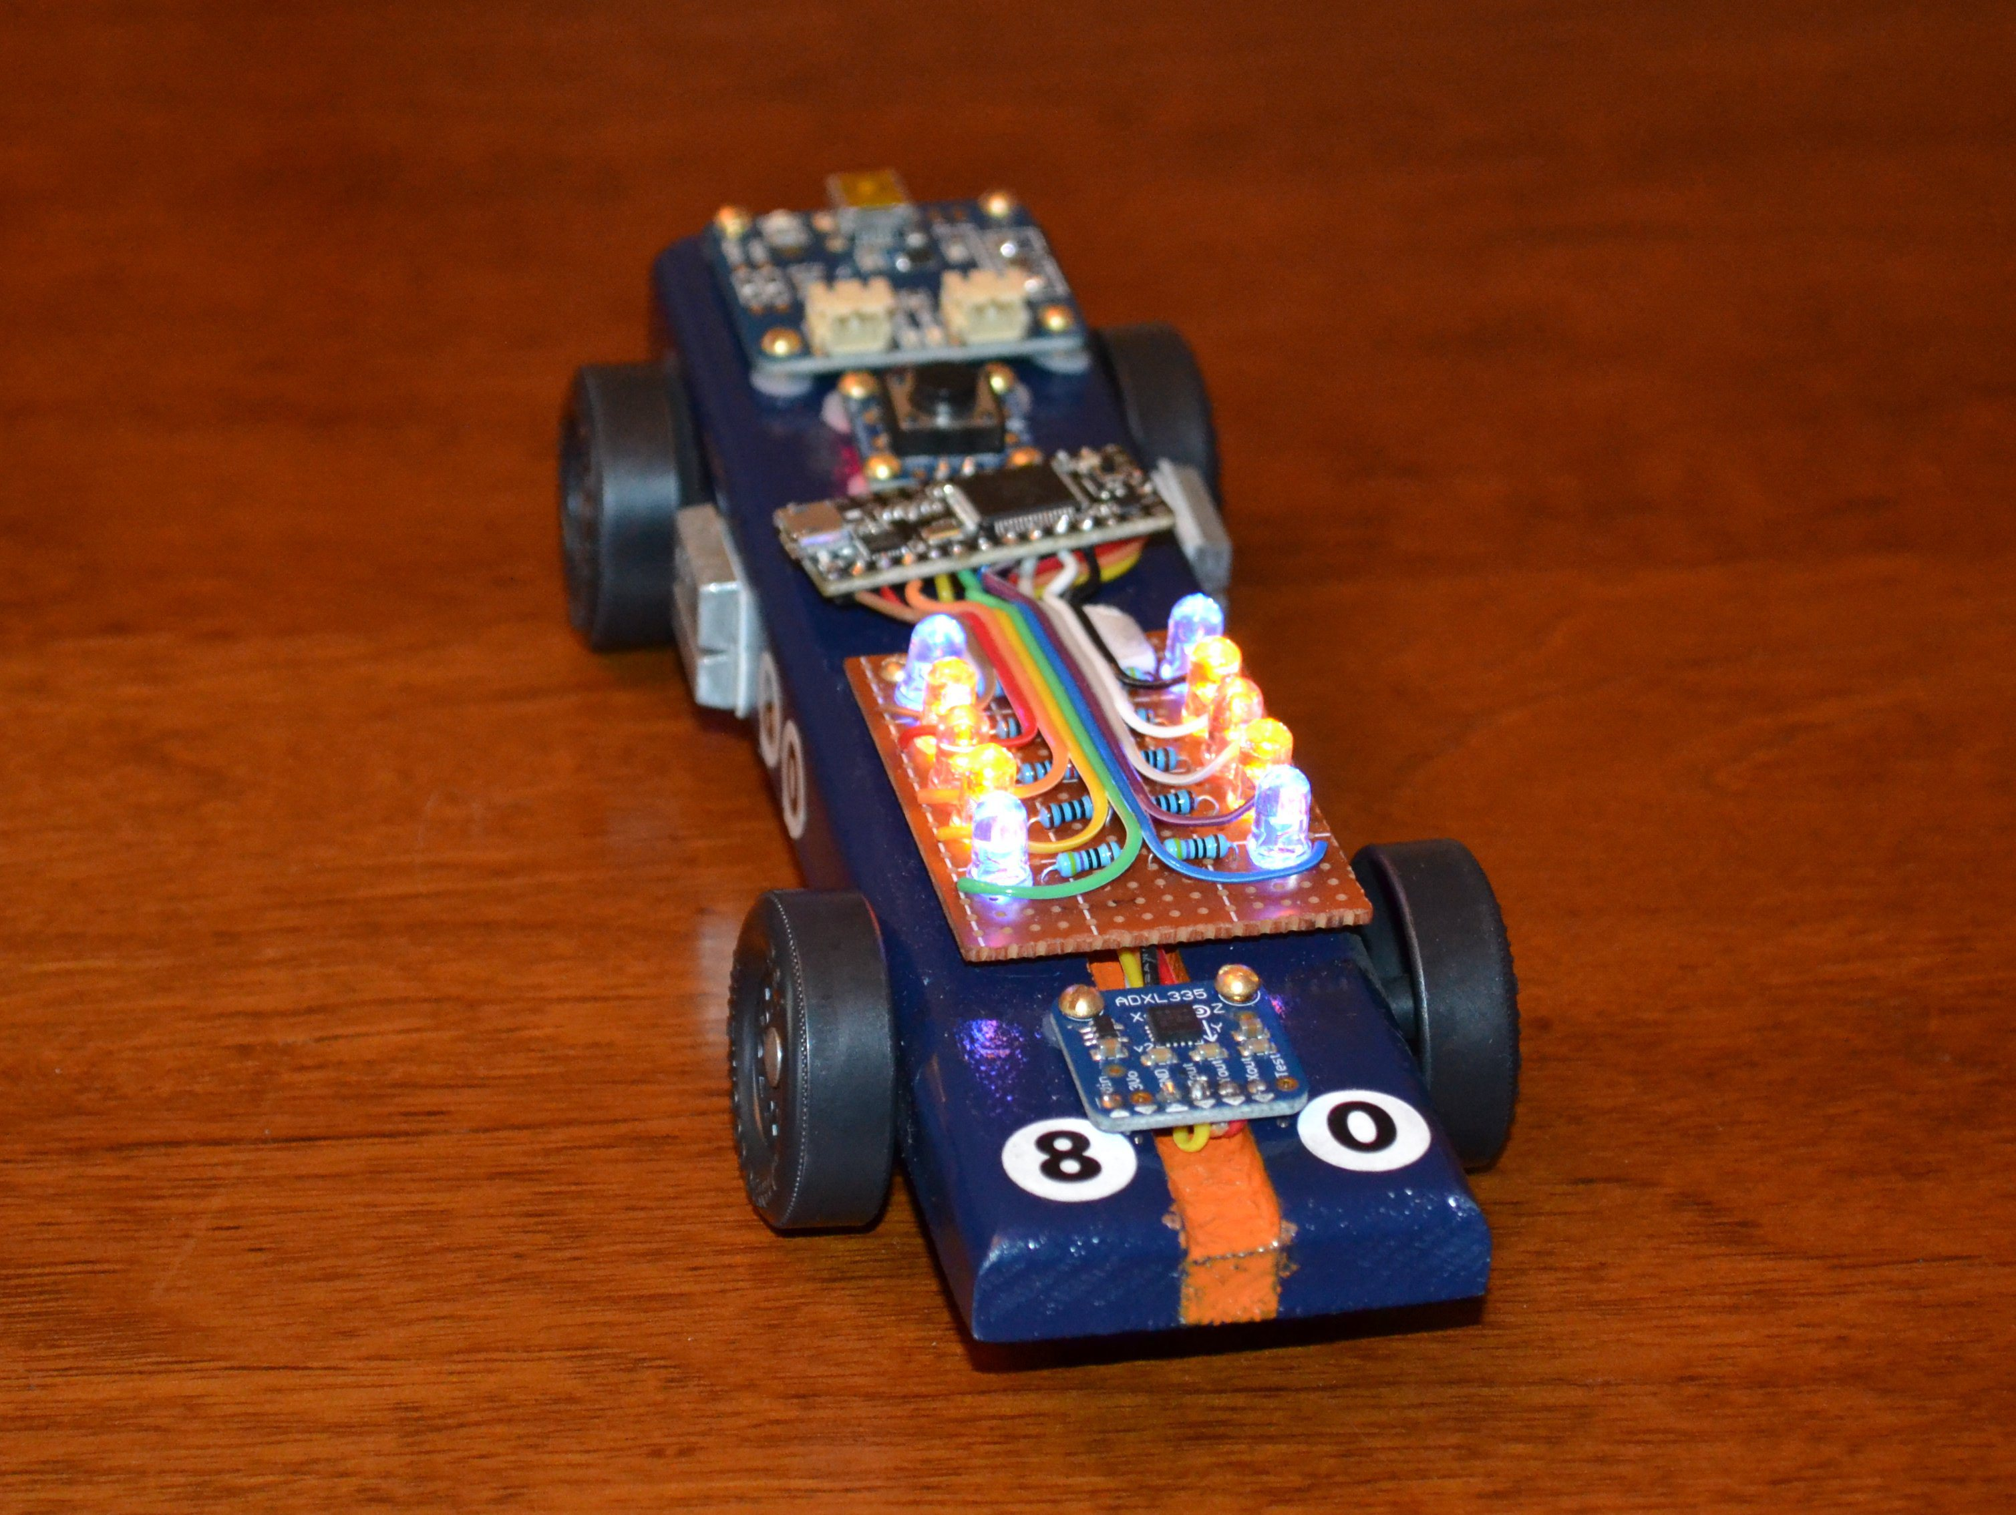

Slide 6

De Arduino
Pinnen in of uit
usb
microcontroller
voeding
Spanning en 0 V
Analoog in

Slide 7
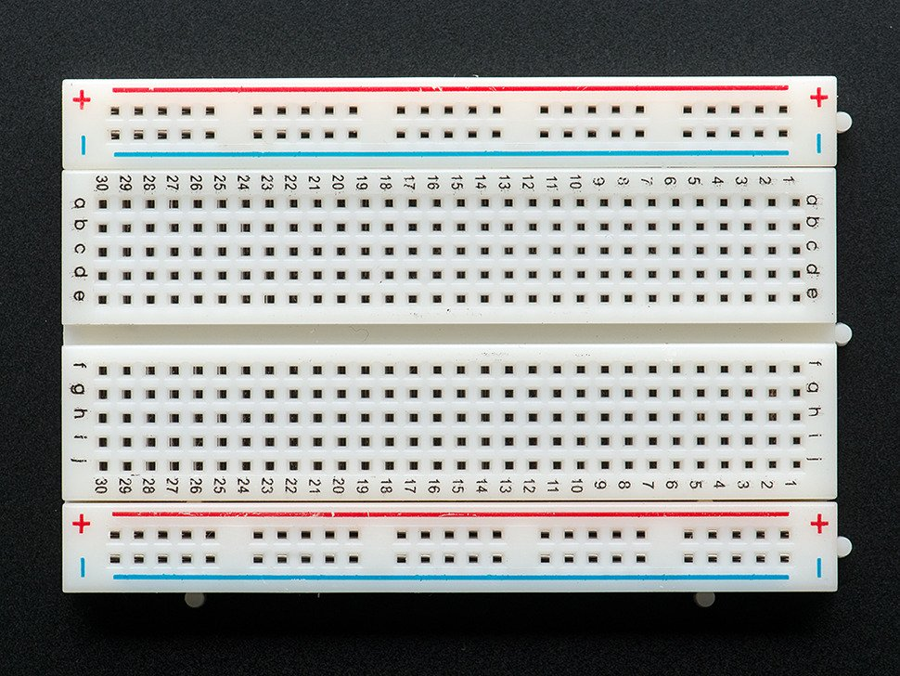
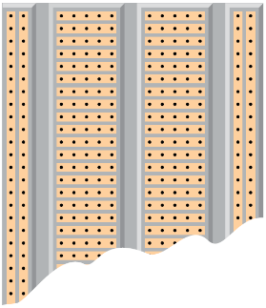
Het breadboard
Rij verbonden
Kolom verbonden

Slide 8
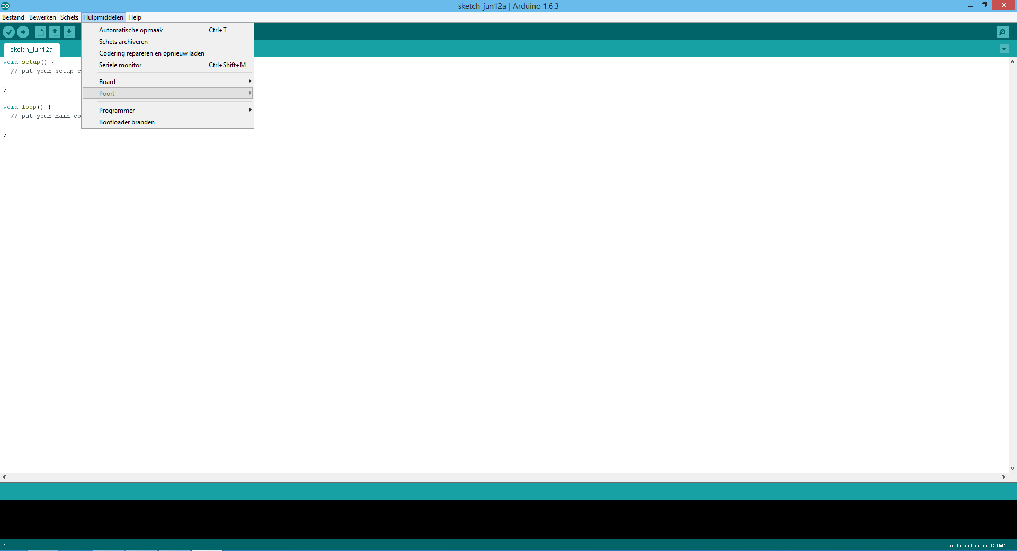
Het programma
upload
compiling
Seriele monitor
Com-poort aangeven

Slide 9
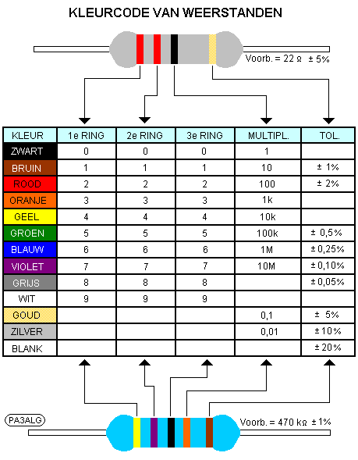
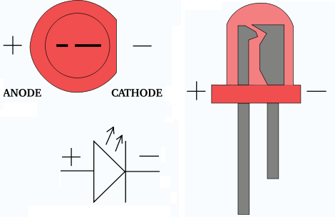
LED en weerstanden
Een LED mag meestal maar 20 mA (2,0V).
De Arduino levert 5,0 V.
Dus…

Slide 10
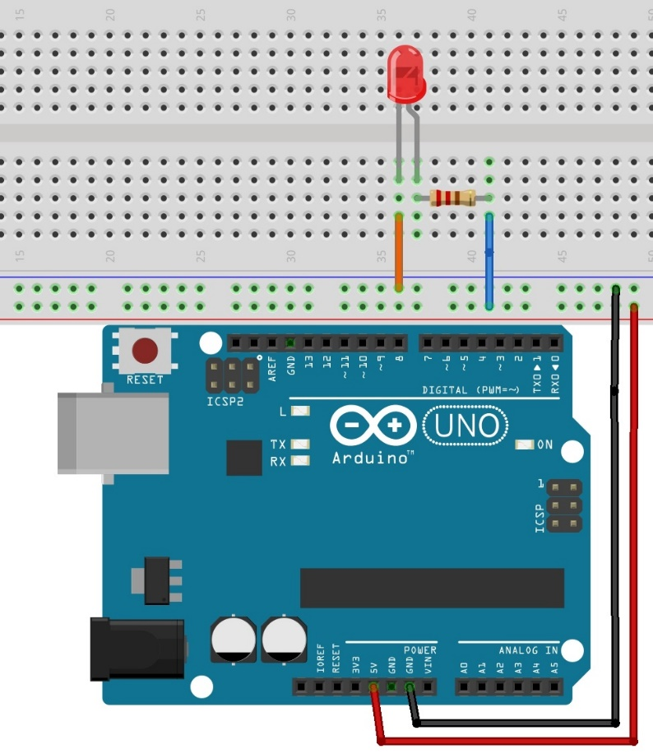
Opdracht 1
Zoek de 220 Ω of 330 Ω weerstand.
Schakel deze in serie met de LED (lange poot LED is +)
Bouw de schakeling af zoals op de tekening.
Sluit je Arduino aan en laat je LED branden!

Slide 11
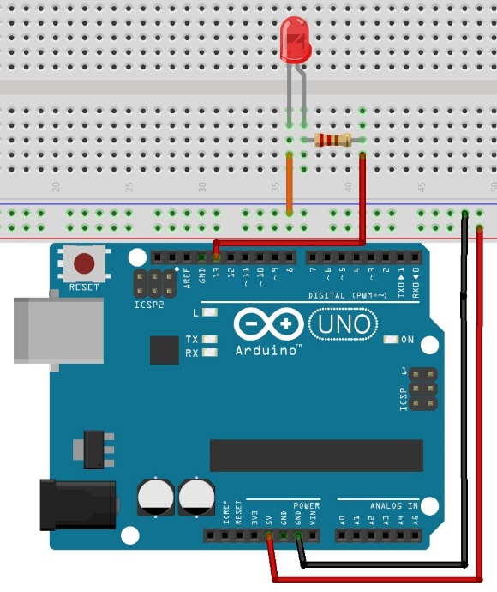
Opdracht 2
Bouw de opstelling die je ziet in de tekening en
sluit de Arduino aan op de computer.
Open het programma en open het programma
blink via: file/examples/basics/blink.
Upload het programma.
Verander zelf het programma zodat de LED
sneller gaat knipperen.

Slide 12
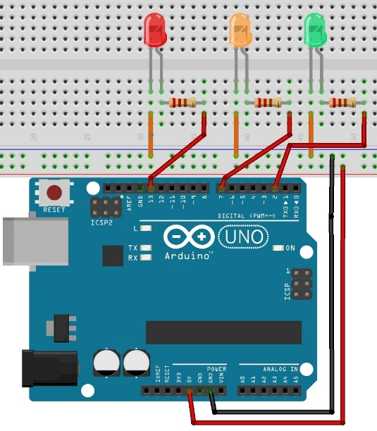
Opdracht 3
Breid de schakeling en de code uit zodat je drie
LED’s kan aansturen.
Maak er een verkeerslicht van.

Slide 13

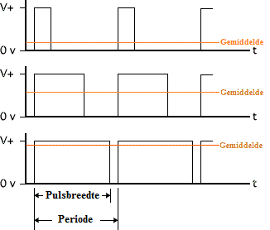
PWM ~
Poort 3, 5, 6, 9, 10 en 11 zijn PWM poorten
PWM staat voor Pulse Width Modulation
Hiermee ‘regel’ je de spanning

Slide 14
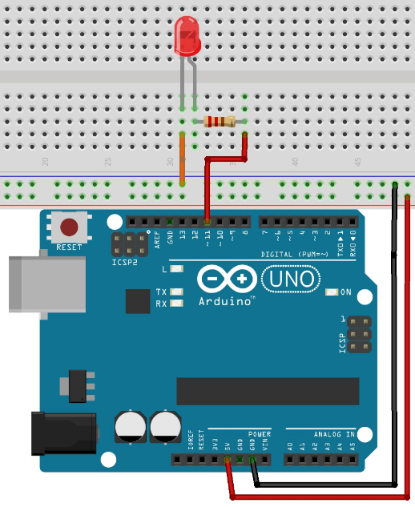
Opdracht 4
Open in sketch het script Fade.
Sluit de LED aan op de aangegeven PWM poort.
Verander de code zodat de LED sneller volledig
brandt en sneller uit is.
Waarom gebruiken we een analogWrite()?

Slide 15
Script
int led = 11;
int brightness = 0;
int fadeAmount = 5;
void setup() {
pinMode(led, OUTPUT);
}
void loop() {
analogWrite(led, brightness);
brightness = brightness + fadeAmount;
if (brightness == 0 || brightness == 255) {
fadeAmount = -fadeAmount ;
}
delay(30);
}
int is een integer en verwijst hier naar de pin (9) of naar een waarde (variabele).
Deze krijgen een naam (pin 9 heeft de naam led).
In de setup geven we aan wat de verschillende pinnen zijn (output of input).
Alles in loop wordt oneindig herhaald.
|| of && en

Slide 16
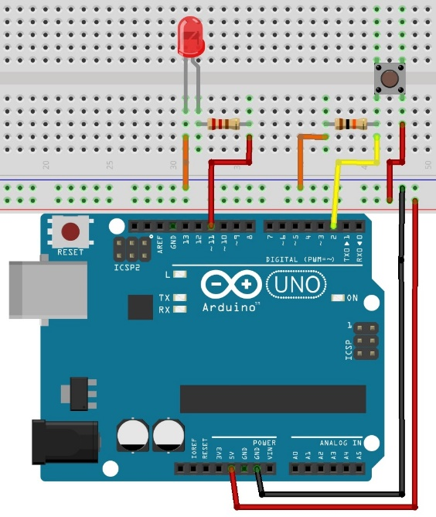
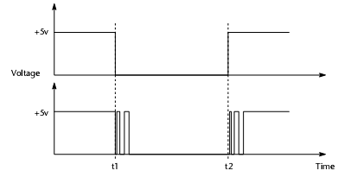
Opdracht 5
Bouw de schakeling (button in serie met 10 kΩ, waarom?).
Open het script Button.
Leg uit dat pin 2 alleen een spanning meet als de
button is ingedrukt.

Slide 17
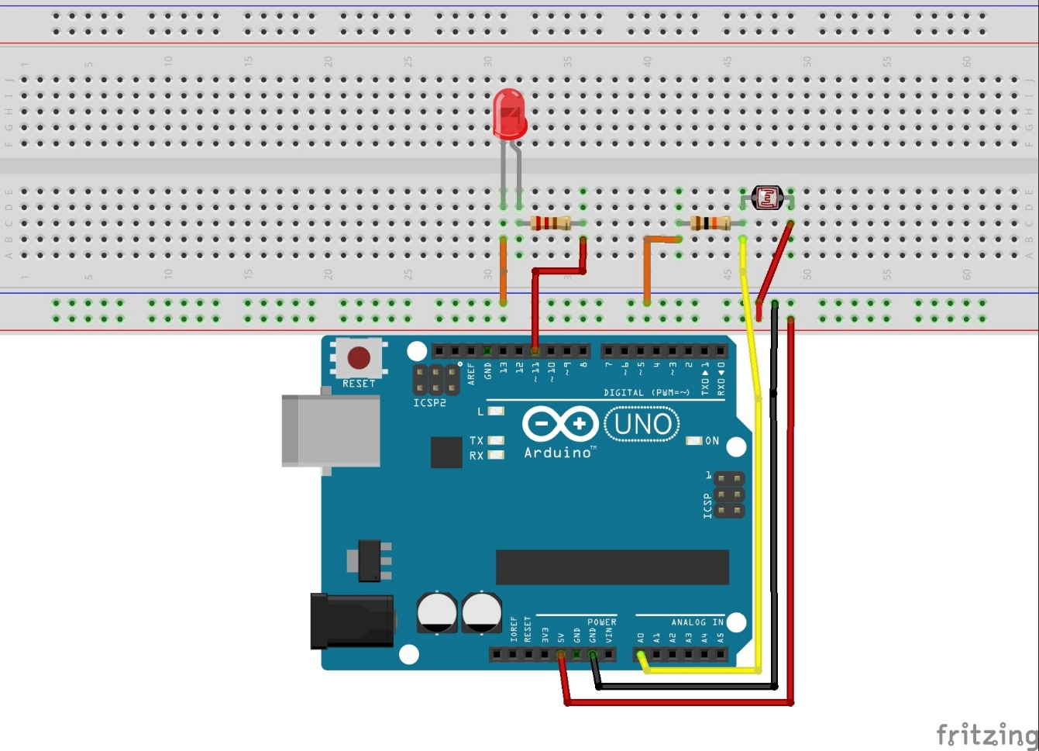
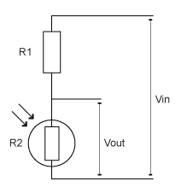
Opdracht 6
Pas de vorige schakeling aan door een LDR op te nemen i.p.v. de button.
Vervang de draad naar pin 2 met pin A0 (we lezen nu de analoge waarde uit).
Open het script AnalogreadSerial.
Verander het script zodat je een nachtlamp hebt.
Waarom zetten we een grote weerstand in serie met de LDR?

Slide 18
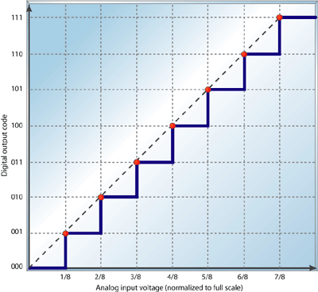
De map functie
De analog in heeft een 10-bits AD converter (2¹⁰ = 1024).
De PWM heeft een 8-bits resolutie (2⁸ = 256).
Schalen is noodzakelijk.
void loop() {
sensorValue = analogRead(sensorPin);
brightness = map(sensorValue,500,900,255,0);
Serial.println(sensorValue);
delay(10);
analogWrite(ledPin,brightness);
}

Slide 19
Opdracht 7
Meet de maximale en minimale waarde en lees deze uit m.b.v. Serial.print.
Stel de schaal in map functie zo in dat de LED meer reageert op licht verandering.
void loop() {
sensorValue = analogRead(sensorPin);
brightness = map(sensorValue,500,900,255,0);
Serial.println(sensorValue);
delay(10);
analogWrite(ledPin,brightness);
}

Slide 20
Opdracht 8
Vervang in de schakeling de LED met het piezo-elektrisch element (of buzzer).
Vervang de weerstand die in serie stond met de LED door een potmeter. Je hebt nu een volume regelaar.
Wijzig je script zodat je een muziekinstrument hebt waarbij de toonhoogte afhankelijk is van de hoeveelheid licht. Gebruik daarvoor de map functie en tone(pin,toonhoogte,duur in ms).

Slide 21
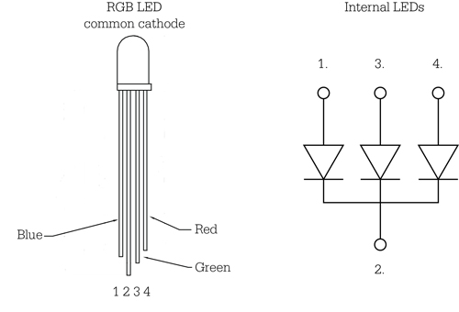
Opdracht 9
Maak de schakeling die nodig is voor een RGB LED.
Leg uit dat voor elke poot een weerstand nodig is (0,25 W weerstand).
Mix de spanning over de verschillende kleuren. Op welke twee manieren kan dit?

Slide 22
Websites
www.vanallesenmeer.nl voor materiaal
www.fritzing.org voor tekenen schakelingen
www.arduino.cc voor projecten en uitleg
www.makezine.com voor hele gave projecten!
http://wiring.org.co/ opdrachten en uitleg
http://digitaljunky.io projecten
http://nl.aliexpress.com goedkoop chinees materiaal

Slide 23
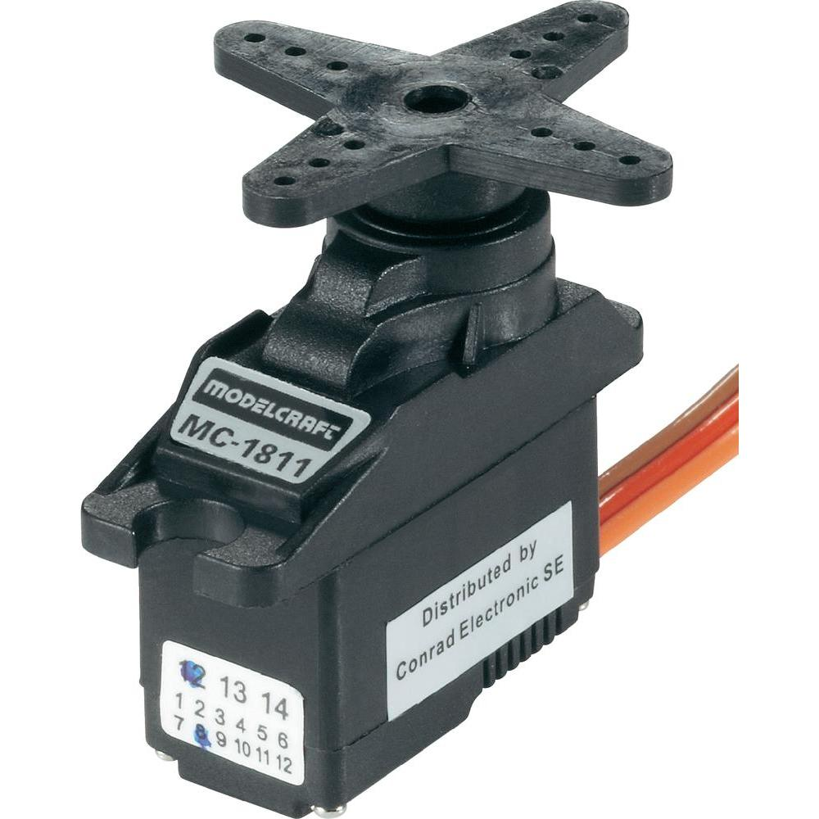
Servo
Een servo kan vrij precies draaien (maar niet meer dan 180º).
Drie draden: aansturing, meting, nul.
Er is al een library: Servo.h
Open 10 Starterskit/p05 Servo moodindicator

